Slide 1

数字世界精彩无限

Slide 2
Unit 7
数据选择器和译码器等
李琼
计算机科学与技术学院
哈尔滨工业大学

Slide 3
7. 数据选择器和译码器
数据选择器
译码器
编码器
使用 MSI 设计

Slide 4
集成电路
小规模集成（ small-scale integration, SSI ）<9 gates
中等规模集成（medium-scale integration, MSI）10~100 gates
大规模集成（ large-scale integration, LSI）100~1000 gates
超大规模集成（Very-large-scale integration, VLSI）>1000 gates
Notes:
包括与、或、非、与非、或非等
如加法器，多路选择器，译码器，寄存器，寄存器等
如存储器，微处理器等

Slide 5
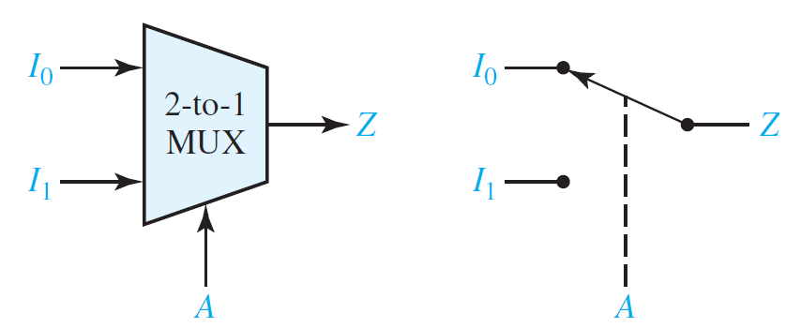

数据选择器（Multiplexers, MUX）
数据选择器，又称为多路开关、多路转换器

Slide 6
数据选择器
♦ 数据选择器(MUX)：
① 从多路输入中选择一个送往输出端，实现多通道的数据传送
② 选择哪一路输入传送到输出端由当时的控制信号决定

Slide 7
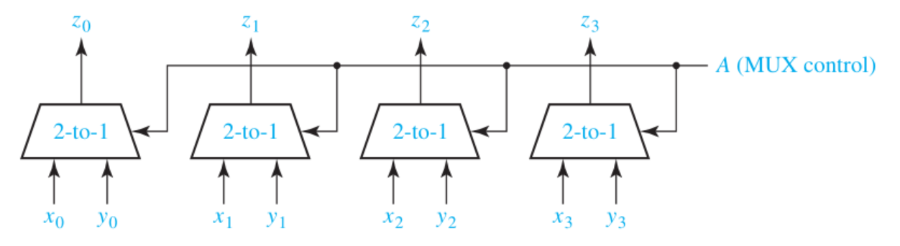
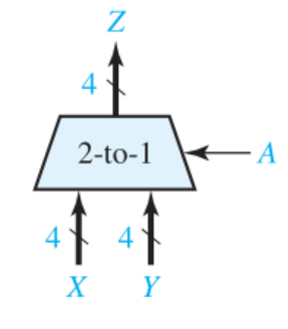
数据选择器（Multiplexers, MUX）
4个MUX用于数据选择
具有四位总线输入输出的2选1 MUX

Slide 8
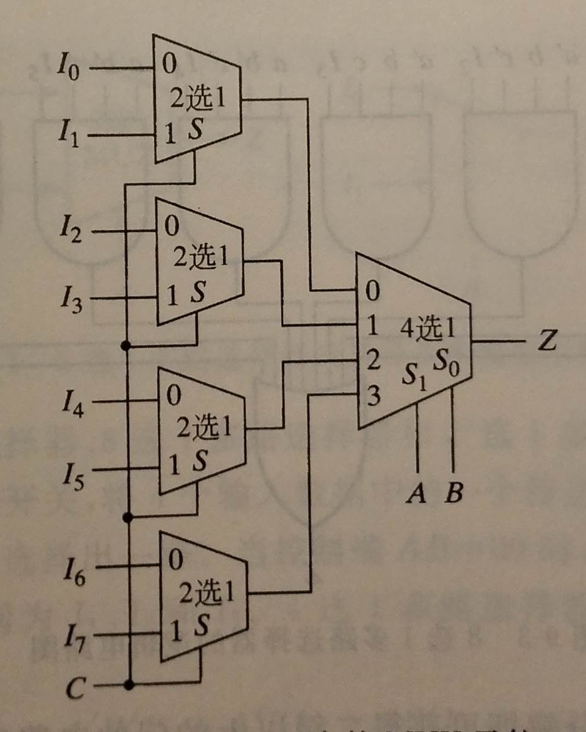
数据选择器（Multiplexers, MUX）

Slide 9
真值表
4选1数据选择器
En A₁ A₀ F
1 × × 0
0 0 0 a₀
0 0 1 a₁
0 1 0 a₂
0 1 1 a₃
F
+
b₀
b₁
b₂
b₃
A₁
A₀
a₀
a₁
a₂
a₃
En

Slide 10
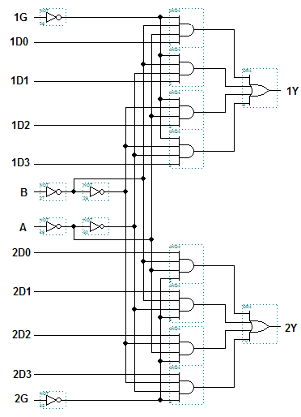
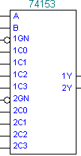
数据选择器
功能：双4选1

Slide 11
7. 数据选择器和译码器
数据选择器
译码器
编码器
使用 MSI块做设计

Slide 12
译码器
多一译码器
多多译码器
(二进制译码器)
(数字显示译码器)
分类

Slide 13
译码器
多一译码器
多多译码器
(二进制译码器)
(数字显示译码器)
分类

Slide 14
译
码
器
⑴ 多一译码器
0
0
1
0
多输入、多输出
1
0
二进制译码器：
将n个输入变量变换成2^{n}个输出变量，且输出变量与输入变量构成的最小项具有对应关系的一种多输出组合逻辑电路。

Slide 15
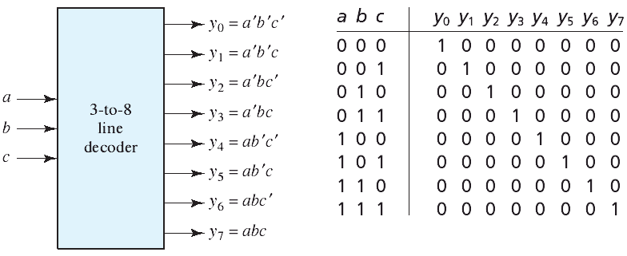
多一译码器
每一种输入组合，只有一根输出为 1 （输出为高电平有效）

Slide 16
例：3－8译码器
F₀
F₄
F₂
F₆
F₁
F₅
F₃
F₇
A₀
A₁
A₂
G₁ G_{2A} G_{2B}

Slide 17
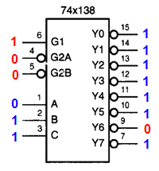
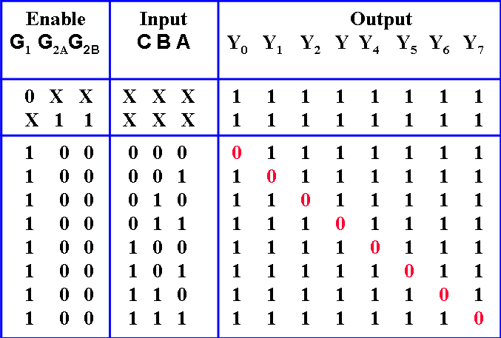
多一译码器——3-8译码器
74x138: 3-8译码器
输出 低 有效!

Slide 18
多一译码器
通常,一个 n-to-2^{n} line 的译码器产生所有的 2^{n} 个n 输入变量最小项（或最大项）.
2^{n} decoder
输入
n
……
Binary Decoder
…….
2^{n}
输出
使能

Slide 19
译码器
多一译码器
多多译码器
(二进制译码器)
(数字显示译码器)
分类

Slide 20
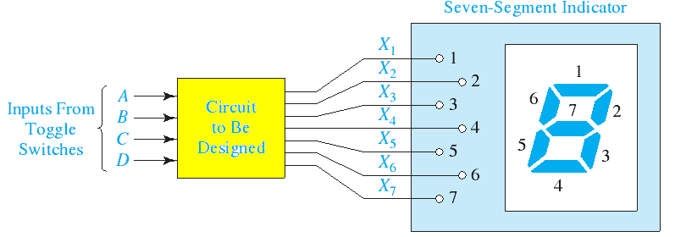
多多译码器
② 多多译码器

Slide 21
多多译码器
译
码
器
0
1
1
0
1
1

Slide 22
多多译码器
译
码
器
0
1
1
0
1
1

Slide 23
七段数码管
Seven-Segment Indicator
共阳极
+
f
g
a
b
低有效
a
a
b
c
d
e
f
g
.
f
b
g
e
c
a
b
c
d
e
f
g
.
d
高有效
e
d
c
共阴极

Slide 24
多多译码器——例1
例1：
使用与或非门设计一个 8-4-2-1 BCD 码译码器，来驱动一个7段显示器（低有效）
a
f
b
g
e
c
d

Slide 25
多多译码器——例1
例1：
a
Digits A B C D a b c d e f g
0 0 0 0 0 0 0 0 0 0 0 1
1 0 0 0 1 1 0 0 1 1 1 1
2 0 0 1 0 0 0 1 0 0 1 0
3 0 0 1 1 0 0 0 0 1 1 0
4 0 1 0 0 1 0 0 1 1 0 0
5 0 1 0 1 0 1 0 0 1 0 0
6 0 1 1 0 0 1 0 0 0 0 0
7 0 1 1 1 0 0 0 1 1 1 1
8 1 0 0 0 0 0 0 0 0 0 0
9 1 0 0 1 0 0 0 0 1 0 0
f
b
g
e
c
d

Slide 26
a
CD
b
CD
AB
00 01 11 10
AB
00 01 11 10
0
1
0
0
00
01
11
10
0
0
0
0
00
01
11
10
1
0
0
0
0
1
0
1
×
×
×
×
×
×
×
×
0
0
×
×
0
0
×
×
a=A+C+BD+BD
b=B+CD+CD
c
CD
d
CD
00 01 11 10
AB
00 01 11 10
AB
0
0
0
1
00
01
11
10
0
1
0
0
00
01
11
10
0
0
0
0
1
0
1
0
×
×
×
×
×
×
×
×
0
0
×
×
0
0
×
×
c=B+C+D
d=A+CD+BC+BD+BCD

Slide 27
e
CD
f
CD
AB
00 01 11 10
AB
00 01 11 10
0
1
1
0
00
01
11
10
0
1
1
1
00
01
11
10
1
1
1
0
0
0
1
0
×
×
×
×
×
×
×
×
0
1
×
×
0
0
×
×
e=CD+BD
f=A+CD+BC+BD
g
CD
AB
00 01 11 10
00
01
11
10
1
1
0
0
0
0
1
0
×
×
×
×
0
0
×
×
g=A+CD+BC+BC

Slide 28
译码器——例2：码制转换器
例2：
设计一个 8421 BCD 码到Gray 码的转换器
G₄ = B₈
B₂B₁
B₈ B₄ B₂ B₁ G₄ G₃G₂G₁
0 0 0 0 0 0 0 0
0 0 0 1 0 0 0 1
0 0 1 0 0 0 1 1
0 0 1 1 0 0 1 0
0 1 0 0 0 1 1 0
0 1 0 1 0 1 1 1
0 1 1 0 0 1 0 1
0 1 1 1 0 1 0 0
1 0 0 0 1 1 0 0
1 0 0 1 1 1 0 1
B₈B₄
00 01 11 10
00
01
11
10
0
0
0
0
0
0
0
0
G₄
×
×
×
×
1
1
×
×
G₃ = B₄ +B₈ =
B₄
+
B₈
B₂B₁
B₈B₄
00 01 11 10
00
01
11
10
0
0
0
0
G₃
1
1
1
1
×
×
×
×
1
1
×
×

Slide 29
G₂ = B₄ B₂ + B₄ B₂ =
B₄
+
B₂
G₄ = B₈
B₂B₁
G₃ =
B₈
B₄
00 01 11 10
+
B₈B₄
0
0
1
1
G₂ =
B₂
+
B₄
00
01
11
10
G₂
1
1
0
0
G₁ =
B₂
+
B₁
×
×
×
×
0
0
×
×
G₄
G₃
G₂
G₁
B₂B₁
B₈B₄
00 01 11 10
00
01
11
10
0
1
0
1
+
+
+
0
1
0
1
G₁
×
×
×
×
0
1
×
×
B₈
B₄
B₂
B₁
G₁ = B₂ B₁ + B₂ B₁ =
B₂
+
B₁

Slide 30
译码器——应用1, 地址译码器
(1 ) 寻址线 A₉ A₈…A₀ 用于选择设备 X、Y、Z. 地址分配分别为 20H～2FH、 40H～4FH 、70H～7FH，设计该功能的 地址译码器。
 | A₉ | A₈ | A₇ | A₆ | A₅ | A₄ | A₃ | A₂ | A₁ | A₀
X | 0 | 0 | 0 | 0 | 1 | 0 | 0 | 0 | 0 | 0
 | 0 | 0 | 0 | 0 | 1 | 0 | 1 | 1 | 1 | 1
Y | 0 | 0 | 0 | 1 | 0 | 0 | 0 | 0 | 0 | 0
 | 0 | 0 | 0 | 1 | 0 | 0 | 1 | 1 | 1 | 1
Z | 0 | 0 | 0 | 1 | 1 | 1 | 0 | 0 | 0 | 0
 | 0 | 0 | 0 | 1 | 1 | 1 | 1 | 1 | 1 | 1
Y₂
Y₄
Y₇
3-8 译码器

Slide 31
译码器——应用1, 地址译码器
电路：
74LS138
A₆
C
B
A
G₁
G_{2A}
G_{2B}
Y₀
Y₁
Y₂
Y₃
Y₄
Y₅
Y₆
Y₇
A₅
设备X
20H～2FH
A₄
A₇
设备Y
40H～4FH
A₈
A₉
设备Z
70H～7FH

Slide 32
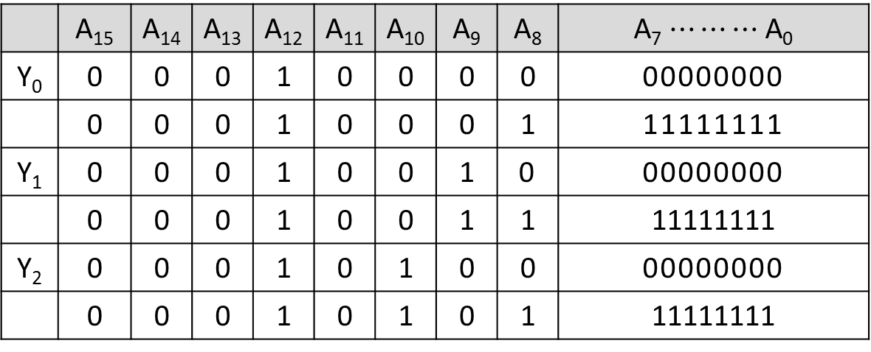
译码器——应用1, 地址译码器
(2) 设备X、Y、Z的地址分配分别为： 1000H～11FFH、 1200H～13FFH 、1400H～15FFH，设计该功能的地址译码器
 | A₁₅ | A₁₄ | A₁₃ | A₁₂ | A₁₁ | A₁₀ | A₉ | A₈
X | 0 | 0 | 0 | 1 | 0 | 0 | 0 | 0 | 00000000
 | 0 | 0 | 0 | 1 | 0 | 0 | 0 | 1 | 11111111
Y | 0 | 0 | 0 | 1 | 0 | 0 | 1 | 0 | 00000000
 | 0 | 0 | 0 | 1 | 0 | 0 | 1 | 1 | 11111111
Z | 0 | 0 | 0 | 1 | 0 | 1 | 0 | 0 | 00000000
 | 0 | 0 | 0 | 1 | 0 | 1 | 0 | 1 | 11111111
Y₀
Y₁
Y₂
3-8 译码器
32

Slide 33
译码器——应用1, 地址译码器
(2) 设备 X、Y、Z的地址分配分别为： 1000H～11FFH、 1200H～13FFH 、1400H～15FFH，设计该功能的地址译码器
74LS138
A₁₁
C
B
A
G₁
G_{2A}
G_{2B}
Y₀
Y₁
Y₂
Y₃
Y₄
Y₅
Y₆
Y₇
Y₀
A₁₀
Y₁
A₉
Y₂
A₁₂
A₁₃
A₁₄
A₁₅

Slide 34
译码器——应用2, 设计组合电路
(1) 请利用74X138译码器设计函数F

Slide 35
译码器——应用2, 设计组合电路
74LS138
C
B
A
G₁
G_{2A}
G_{2B}
Y₀
Y₁
Y₂
Y₃
Y₄
Y₅
Y₆
Y₇
A
B
C
“1”

Slide 36
典型芯片：
2-4 译码器：74XX139
3-8 译码器： 74XX138
4-16 译码器：74XX154

Slide 37
7. 数据选择器和译码器
数据选择器
译码器
编码器
使用 MSI 块设计

Slide 38
简介
编码器的功能与译码器相反
一个 2^{n}-to-n 编码器，多根输入线中只有一条为1，其他为0.
…….
2^{n}
输入
2^{n}-to-n
编码器
…….
n
输出
使能

Slide 39
简介
分类：
普通编码器
如，二进制编码器、BCD码编码器
优先权编码器

Slide 40
例1——键盘编码器
例1：
V_{cc}
B₈
B₄
B₂
B₁
1
2
9
3
4
8
7
6
5
B₈ = 8 9
B₄= 4 5 6 7
B₂= 2 3 6 7
B₁= 1 3 5 7 9

Slide 41
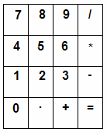
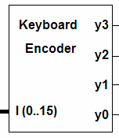
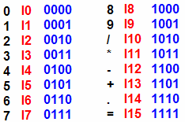
例1——键盘编码器
例1：

Slide 42
例2——4-2编码器
例2：
真值表
A3 | A2 | A1 | A0 | B1 | B0
0 | 0 | 0 | 1 | 0 | 0
0 | 0 | 1 | 0 | 0 | 1
0 | 1 | 0 | 0 | 1 | 0
1 | 0 | 0 | 0 | 1 | 1
一个 2^{n}-to-n 编码器，多根输入线中只有一条为1，其他为0.

Slide 43
例3——8-3 优先编码器
例3：

Slide 44
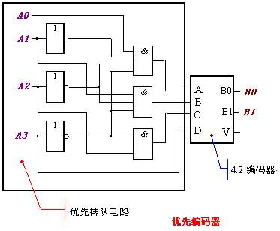
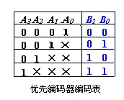

例4——4-2 优先编码器
例4：

Slide 45
7. 数据选择器和译码器
数据选择器
译码器
编码器
使用 MSI 块设计

Slide 46
要求
① 了解各类典型集成电路芯片的功
能、外特性；
② 学会查阅器件资料；
③ 能灵活运用，完成设计。
数据选择器
译码器
MSI blocks

Slide 47
4.1 用数据选择器MUX设计组合逻辑
(1) m = n
数据选择器的控制端个数
组合电路的输入变量个数
待设计
的组合
电路
m 个输入
……
Z

Slide 48
例1：
F
A₂A₁A₀ y
0 0 0 D₀
0 0 1 D₁
0 1 0 D₂
0 1 1 D₃
1 0 0 D₄
1 0 1 D₅
1 1 0 D₆
1 1 1 D₇
A
B
C
A₂
A₁
A₀
y
D₀ D₁ D₂ D₃ D₄ D₅ D₆ D₇
“1”
A₁ A₀
BC
00 01 11 10
00 01 11 10
A
A₂
0
1
0
1
1
1
0
1
D₀
D₁
D₃
D₂
1
1
0
1
D₄
D₅
D₇
D₆
F的卡诺图
MUX的卡诺图

Slide 49
4.1 用数据选择器MUX设计组合逻辑
(2) m = n+1
数据选择器的控制端个数
组合电路的输入变量个数
Method： 降维
例1：
利用 8 to 1 MUX 设计组合逻辑 ： F(A,B,C,D)=∑m(1,5,6,7,9,11,12,13,14)

Slide 50
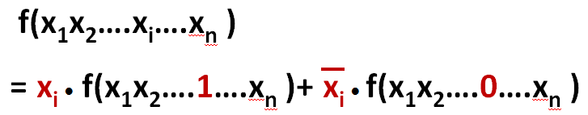
F(A,B,C,D)=∑m(1,5,6,7,9,11,12,13,14)
D
D
D
D
CD
AB
00 01 11 10
BC
00 01 11 10
0
1
0
0
A
00
01
11
10
降维
D
0
1
D
0
1
1
1
0
1
D
D
D
1
1
1
0
1
0
1
1
0

Slide 51
A₁ A₀
BC
00 01 11 10
00 01 11 10
A₂
A
D₀
D₁
D₃
D₂
0
1
D
0
1
D
0
1
D
D₄
D₅
D₇
D₆
D
D
1
MUX的卡诺图
F的卡诺图
F
A
B
C
A₂ y
A₁
A₀ D₀ D₁ D₂ D₃ D₄ D₅ D₆ D₇
“1”
D

Slide 52
4.1 用数据选择器MUX设计组合逻辑
(3) m = n+2
数据选择器的控制端个数
组合电路的输入变量个数
Method： 降维
Use 4-to-1 MUX realize F(A,B,C,D)=∑m(0,1,5,6,7,9,10,14,15)
例2：

Slide 53
D
D
D
D
CD
C
C
C
C
00 01 11 10
BC
00 01 11 10
AB
A
00
01
11
10
1
1
0
0
1
0
1
D
降维
0
1
0
1
1
1
D
D
1
0
0
0
1
1
0
1
0
1
降维
A
B
0 1
F
A
B
A₁ y
A₀ D₀ D₁ D₂ D₃
0
1
C
C+D
C
D
C
+
C
B
0 1
A
MUX的卡诺图
+
0
1
D₀
D₁
D₂
D₃
D
+

Slide 54
A B C D E F
A B C D E F
00
0 0
0 1
1 0
1 1
0 1
1 0
0 0
1 0
0 0
1 1
0 0
1 0
10
0 0
0 1
1 0
1 1
0 0
1 1
0 1
1 1
0 1
1 0
0 1
1 1
E
E
0
1
E
E
0
1
01
0 0
0 1
1 0
1 1
0 1
1 1
0 1
1 1
0 0
1 0
0 0
1 0
11
0 0
0 1
1 0
1 1
0 0
1 0
0 0
1 0
0 1
1 0
0 1
1 1
0
1
1
0
0
E
0
1

Slide 55
MUX 1
MUX 2
MUX 3
MUX 4
E
0
E
0
1
1
0
0
E
1
E
1
0
0
E
1
A₁ D₀D₁D₂D₃
A₀ y
A₁ D₀D₁D₂D₃
A₀ y
A₁ D₀D₁D₂D₃
A₀ y
A₁ D₀D₁D₂D₃
A₀ y
C
A₁ D₀D₁D₂D₃
A₀ y
A
B
MUX 5
D
F

Slide 56
用MUX设计组合逻辑的一般步骤
(1) 写出 F 的表达式
(2) 如需要则进行降维
用 4-1 MUX 实现 F(A,B,C,D)=∑m(1,2,4,9, 10,11,12,14,15)
从函数的多个输入变量中选出2个作为MUX的选择控制变量。原则上讲，这种选择是任意的，但选择合适时可使设计简化。

Slide 57
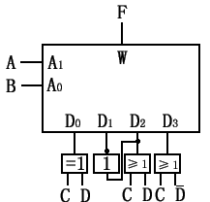
① 选择 A 、B
D
D
D
D
CD
AB
00 01 11 10
BC
00 01 11 10
0
1
0
1
A
00
01
11
10
降维
D
D
0
D
1
0
0
0
0
1
D
1
1
D
1
0
1
1
0
1
1
1
降维
B
A
0 1
0
1
C
D
CD
+
C＋D
C＋D
Notes:
3个与门、3个或门

Slide 58
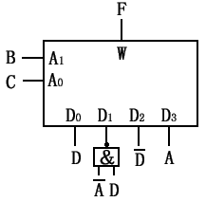
②选择B、C
D
D
D
D
CD
AB
00 01 11 10
BC
00 01 11 10
A
0
1
0
1
降维
00
01
11
10
D
D
0
D
1
0
0
0
0
1
D
1
1
D
1
0
1
1
0
1
1
1
降维
C
B
0 1
0
1
D
A+D
D
A

Slide 59
4.2 用译码器设计组合逻辑
数据选择器
译码器
MSI blocks
n
……
输入
……
2^{n}
输出
译码器
使能

Slide 60


4.2 用译码器设计组合逻辑

Slide 61
例1.利用 74LS138 设计 1-bit FA
a_{i} b_{i} C_{i-1} | S_{i} C_{i}
0 0 0 0 0 1 0 1 0 0 1 1 1 0 0 1 0 1 1 1 0 1 1 1 | 0 0 1 0 1 0 0 1 1 0 0 1 0 1 1 1

Slide 62
S_{i} = a_{i}b_{i}c_{i-1} + a_{i}b_{i} c_{i-1}+ a_{i} b_{i}c_{i-1}+ a_{i} b_{i} c_{i-1}
C_{i}=a_{i}b_{i}c_{i-1} + a_{i}b_{i} c_{i-1}+ a_{i} b_{i}c_{i-1}+ a_{i} b_{i} c_{i-1}
001 010 100 111
101 111 110 011
74LS138
a_{i}
b_{i}
C_{i-1}
A₂
A₁
A₀
G₁
G_{2A}
G_{2B}
Y₀
Y₁
Y₂
Y₃
Y₄
Y₅
Y₆
Y₇
S_{i}
“1”
C_{i}

Slide 63
例2.利用 8-1 MUX 和 4-10译码器设计进行2组3位数码等值比较的电路
8-to -1 MUX
4-10 译码器
S A₂A₁A₀ y
1 ×× × 0
0 0 0 0 a₀
0 0 0 1 a₁
0 0 1 0 a₂
0 0 1 1 a₃
0 1 0 0 a₄
0 1 0 1 a₅
0 1 1 0 a₆
0 1 1 1 a₇
A₃ A₂A₁A₀ f₀ f₁ f₂ f₃ f₄ f₅ f₆ f₇ f₈ f₉
0 0 0 0 0 1 1 1 1 1 1 1 1 1
0 0 0 1 1 0 1 1 1 1 1 1 1 1
0 0 1 0 1 1 0 1 1 1 1 1 1 1
0 0 1 1 1 1 1 0 1 1 1 1 1 1
0 1 0 0 1 1 1 1 0 1 1 1 1 1
0 1 0 1 1 1 1 1 1 0 1 1 1 1
0 1 1 0 1 1 1 1 1 1 0 1 1 1
0 1 1 1 1 1 1 1 1 1 1 0 1 1
1 0 0 0 1 1 1 1 1 1 1 1 0 1
1 0 0 1 1 1 1 1 1 1 1 1 1 0

Slide 64
Z
D
E
F
A₂ y
A₁
A₀ a₀ a₁ a₂ a₃ a₄ a₅ a₆ a₇ S
T576
f₀ f₁ f₂ f₃ f₄ f₅ f₆ f₇ f₈ f₉
A₀ A₁ A₂ A₃
T331
“0”
C B A
if：ABC＝110，then a₆ ＝ f₆ ＝0
if： DEF＝110，then y＝ a₆ ＝0
if： DEF＝111，then y＝ a₇ ＝1
若ABC＝DEF
则 Z=0

Slide 65
7. 数据选择器和译码器
数据选择器
译码器
编码器
使用 MSI 块设计

